Slide 1
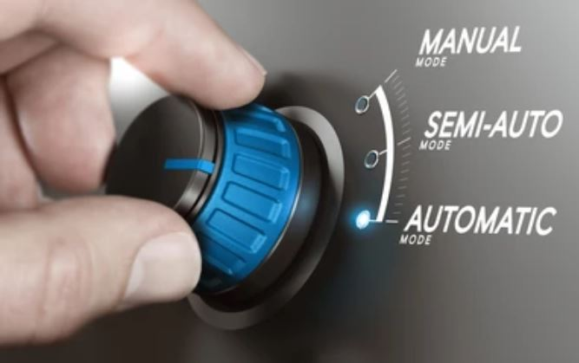
Molnár István iiistvan@gmail.com
Junior
automatizált tesztelő
szakirány
Vizsgaremek védés

Slide 2

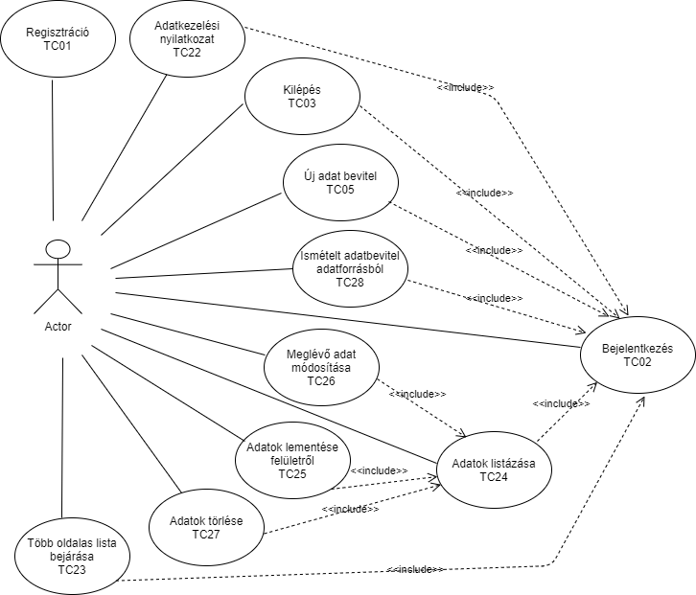
Webes blog alkalmazás manuális és automatizált felület tesztje
(Eredeti verzió: https://react-layr-realworld-example-app.layrjs.com/all )
Téma: Vizsgaremek
Készítette: Molnár István
Dátum: 2021.08.05.

Slide 3
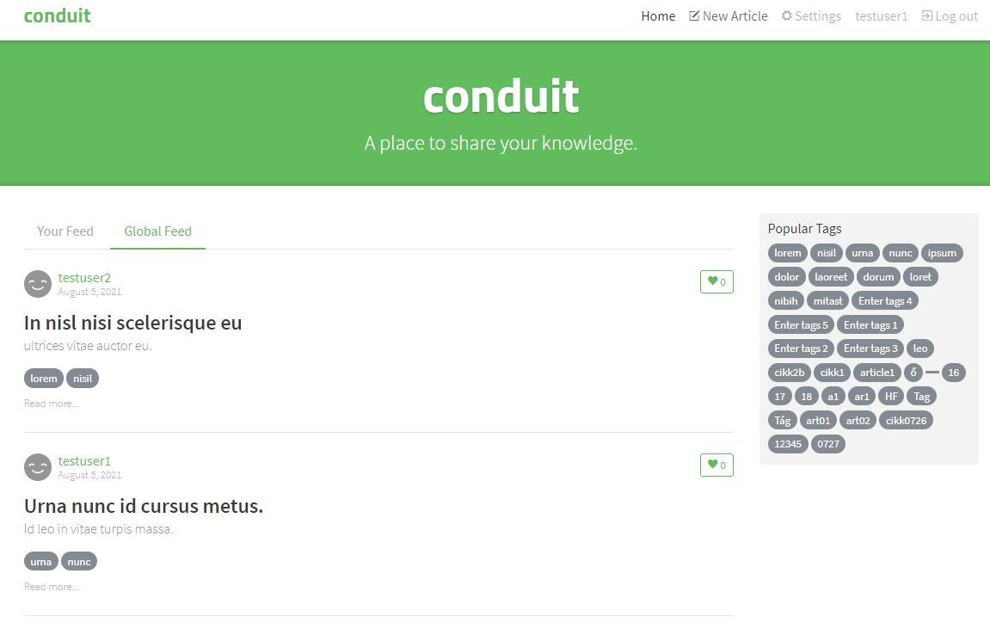
Az alkalmazás funkciói
regisztráció
bejelentkezés
kijelentkezés
regisztráció módosítás
profil adatok kiegészítése
téma hozzáadása
téma módosítása
bejegyzés hozzáadása
bejegyzés törlése
téma kedvencnek jelölése
téma kedvencnek jelölés visszavonása
szerző követése
szűrés címke alapján
Az elkészítés menete
az alkalmazás megismerése felfedező teszteléssel (bemeneti mezők, funkciók, munkamenetek)
az összegyűjtött funkciók közül kiválasztottakhoz manuális tesztesetek kidolgozása (XLS)
a szükséges környezet kialakítása:
futtatási - docker,docker-compose,
programozási - python, pip, Pycharm, venv,
webdriver - python-selenium, webdriver manager,
teszt keretrendszer - pytest,
verzókövetés, forráskód megosztás - git, GitHub,
CI automatizálási, riport környezet - GitHub Actions, allure
a módosított alkalmazás forkolása GitHub-ról
a követelmény-specifikácónak megfelelő (ld. UML) automatizált tesztesetek kidolgozása
az automatizálási környezet paraméterezése, élesítése
dokumentálás, vezetői jelentés elkészítése
Téma: Vizsgaremek
Készítette: Molnár István
Dátum: 2021.08.05.

Slide 4
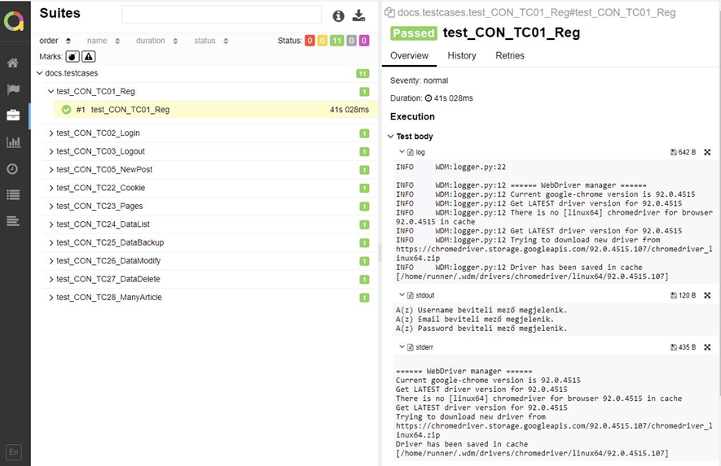
Dokumentációk, jelentések, források elérhetősége
Lokális telepítéshez a https://github.com/iiistvan/conduit/tree/master/docs oldalon található manual.txt ad bővebb információt.
A manuális tesztek: https://github.com/iiistvan/conduit/tree/master/docs
TC_conduit_MolnarIstvan_210801.xls
A manuális tesztindítás módja:
tesztelt alkalmazás megnyitása https://github.com/iiistvan/conduit ->
-> kattintás az „Actions”-re ->
-> az engedélyezett „ConduitAutomata” workflow –ra kattintás ->
-> jobb oldalon a szürke „Run workflow” gombra kattintás ->
-> majd a zöld „Run workflow” gombra kattintás
Automata tesztindítás valósul meg, ha az alábbi py állományok egyikében (vagy pl. a .github/workflows/conduitapp.yml állományban) módosulás történik (Commit/Push)
A tesztek forráskódjai: https://github.com/iiistvan/conduit/tree/master/docs/testcases
test_CON_TC01_Reg.py, test_CON_TC02_Login.py, test_CON_TC03_Logout.py, test_CON_TC26_DataModify.py, test_CON_TC05_NewPost.py, test_CON_TC22_Cookie.py, test_CON_TC23_Pages.py, test_CON_TC27_DataDelete.py, test_CON_TC24_DataList.py, test_CON_TC28_ManyArticle.py, test_CON_TC25_DataBackup.py
A teszt futási ideje: kb. 9 perc és az Actions fül alatt követhető, ill. visszanézhető, a riport szintén automatikusan generálódik az alábbi vezetői tesztriport linken:
https://iiistvan.github.io/conduit/
Téma: Vizsgaremek
Készítette: Molnár István
Dátum: 2021.08.05.

Slide 5
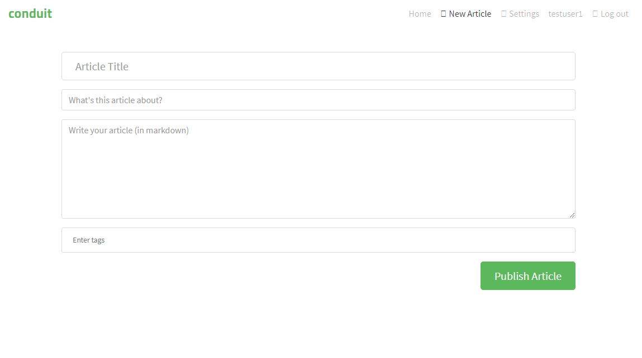
Viszontlátásra!
Köszönöm a figyelmet és a türelmet!
T360

